Slide 1
TU-VCC 3기 던 드림즈
2019180031 이윤석
2020180034 정가온
2020184015 박가현
2020184025 이승희

Slide 2
목차
창업 활동
시장 조사
2. 마케팅 활동
II. 개발 활동
게임 기획
2. 게임 개발 진행 결과
3. 게임 출시
III. 향후 계획
1. 라이브 관련

Slide 3
I. 창업 활동

Slide 4
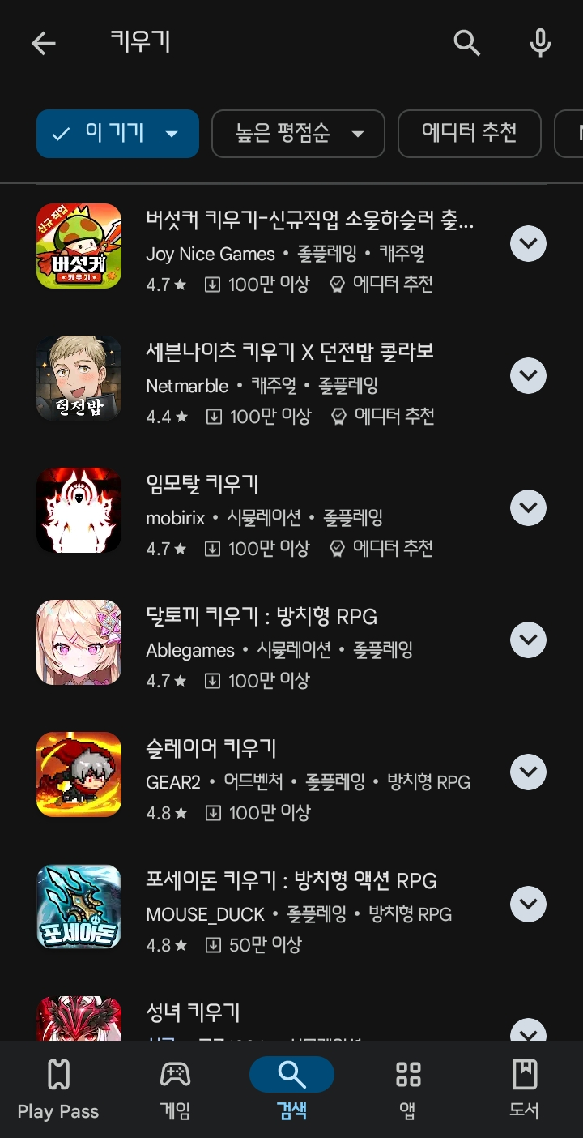
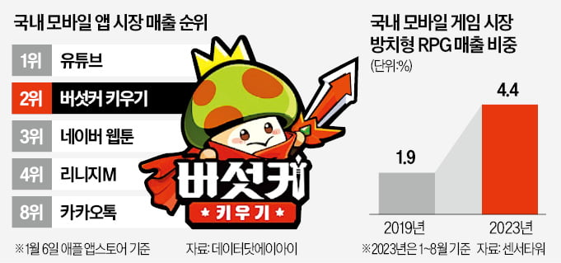
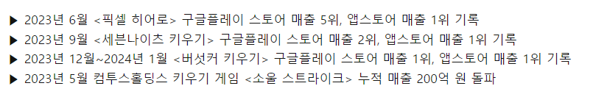
창업 활동
시장 조사 – 현재 모바일 게임의 인기 장르 조사
방치형 게임의 인기 상승
기업들의 <키우기 류 게임> 개발

Slide 5
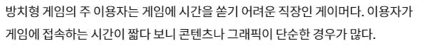
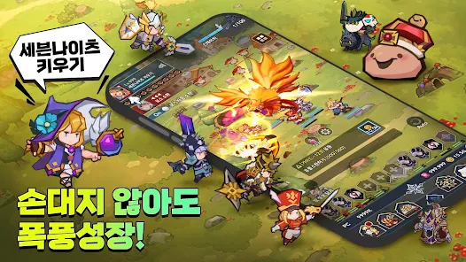
창업 활동
시장 조사
주 게임 소비자의 행태 변화

Slide 6
창업 활동
시장 조사
결과
현대의 바쁜 라이프스타일에 적합한 쉬운 접근성과 짧은 플레이 타임의 방치형 게임
3개월의 짧은 기간 안에 최대한의 효율을 낼 수 있는 장르를 선정해 창업 활동을 진행하였음.

Slide 7
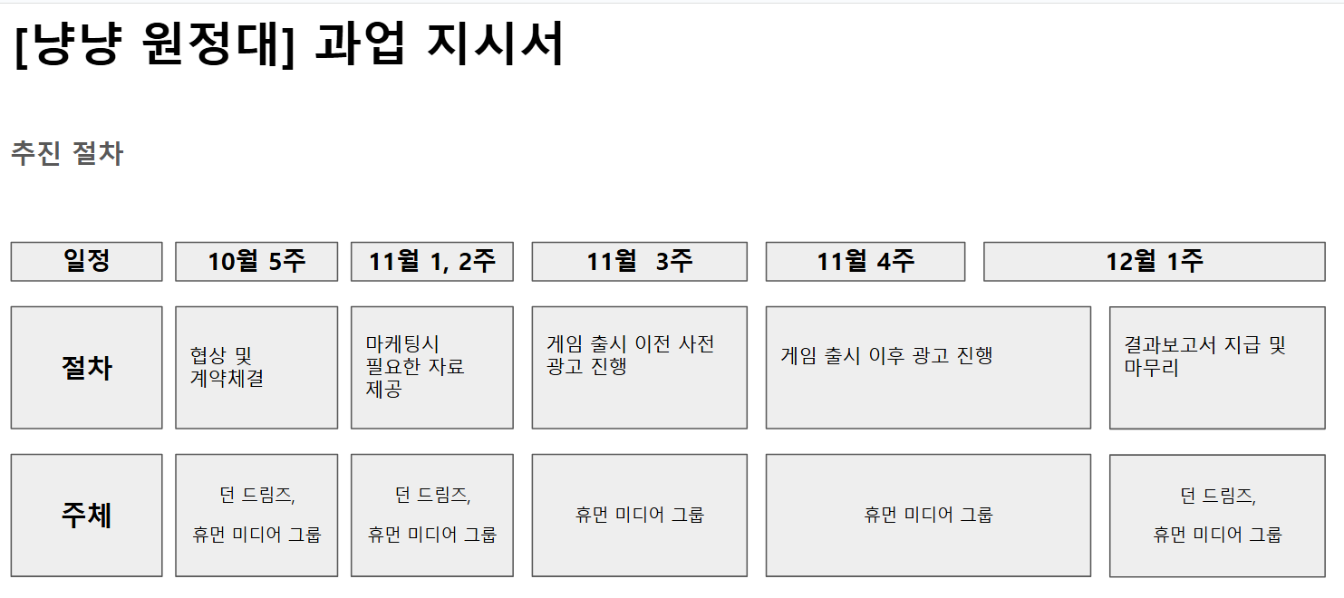
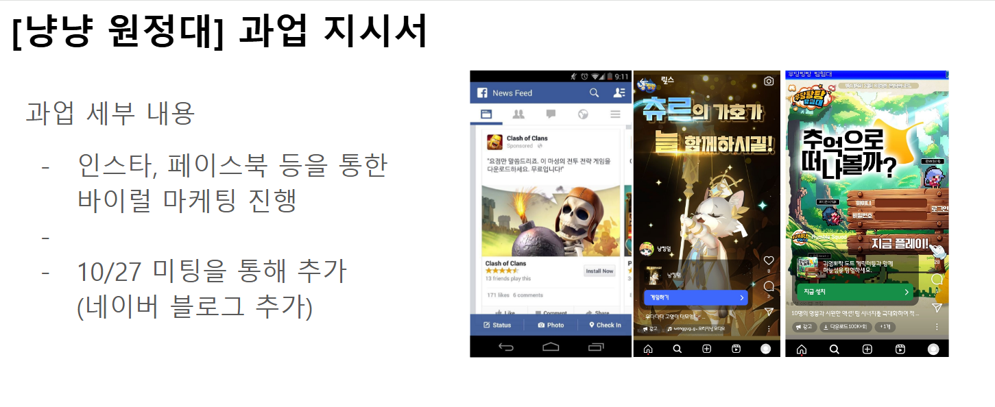
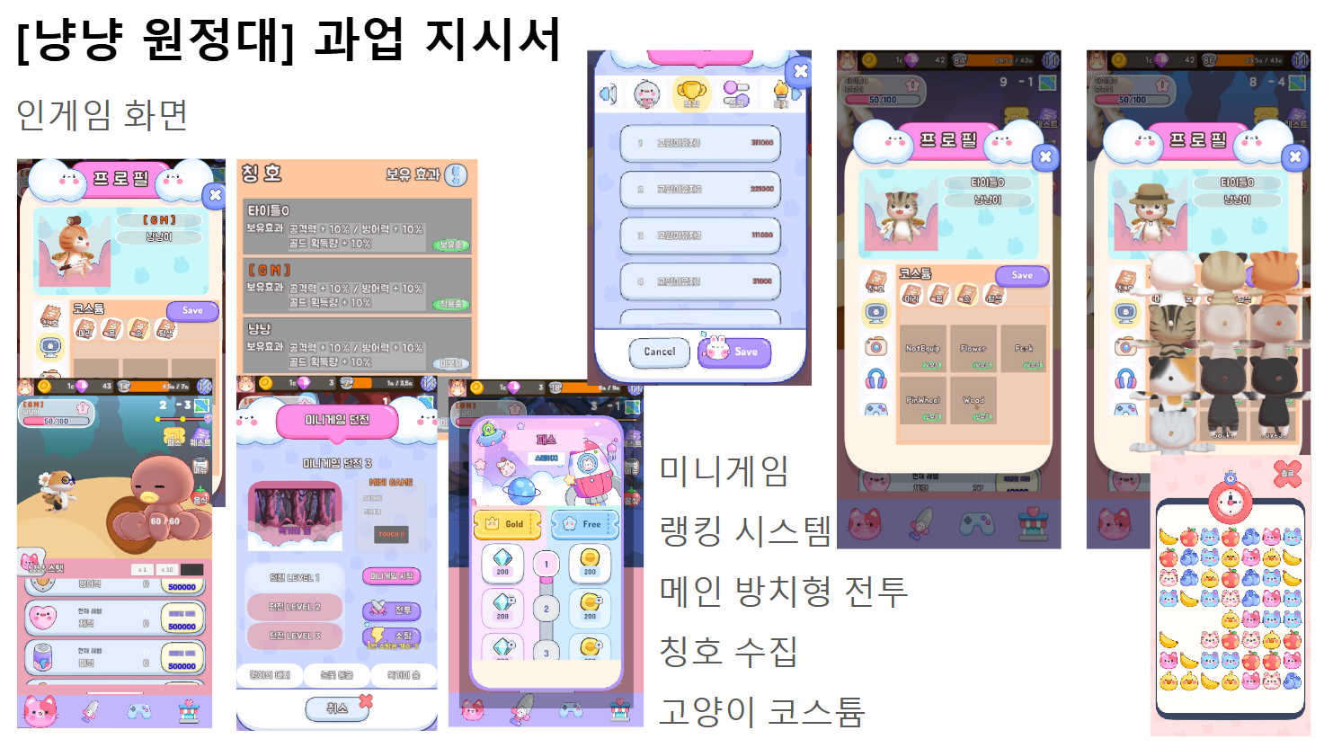
창업 활동
2. 마케팅 활동 – 마케팅 과업 지시서
과업지시서
[냥냥 원정대] 마케팅 과업지시서 - Google Slides

Slide 8
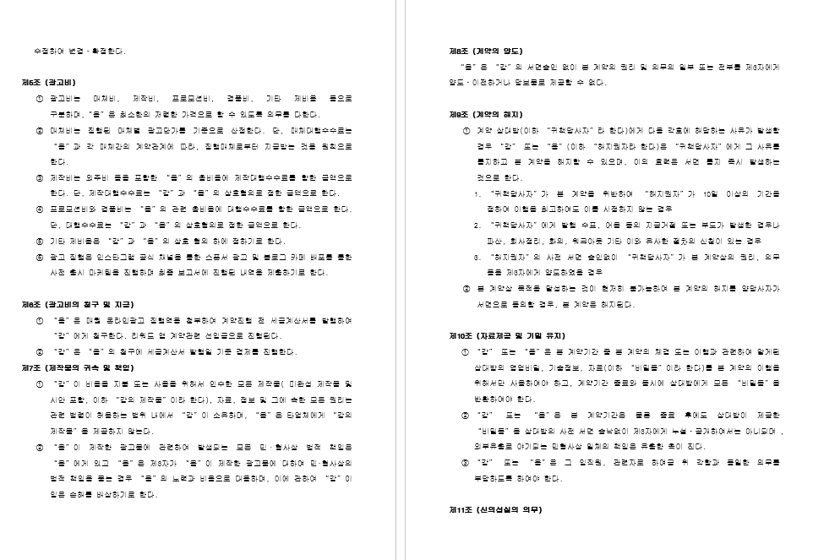
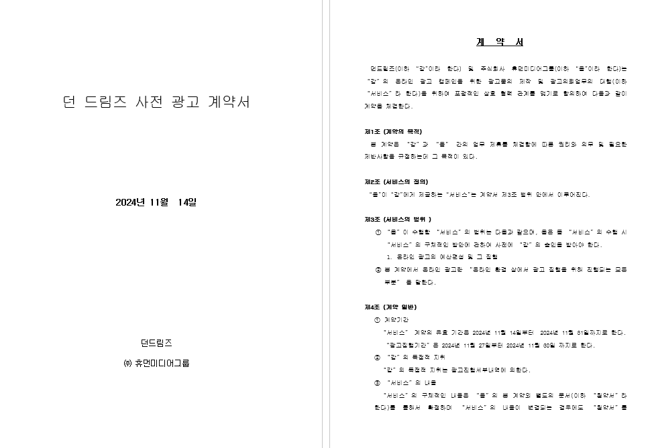
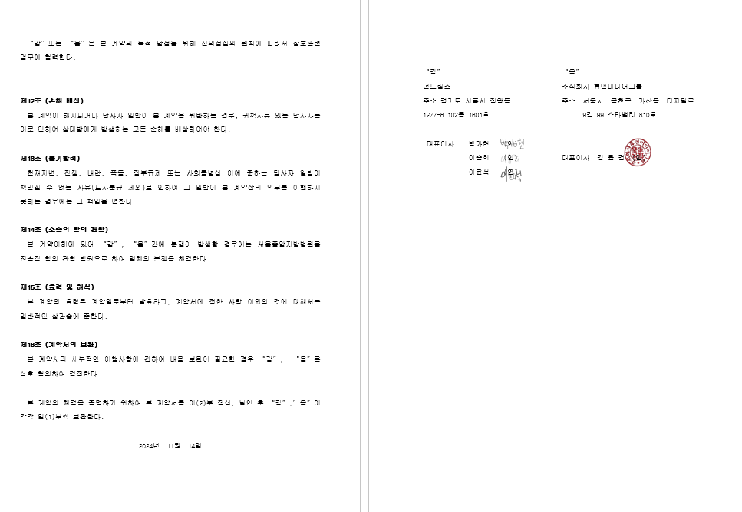
창업 활동
2. 마케팅 활동 – 마케팅 계약서

Slide 9
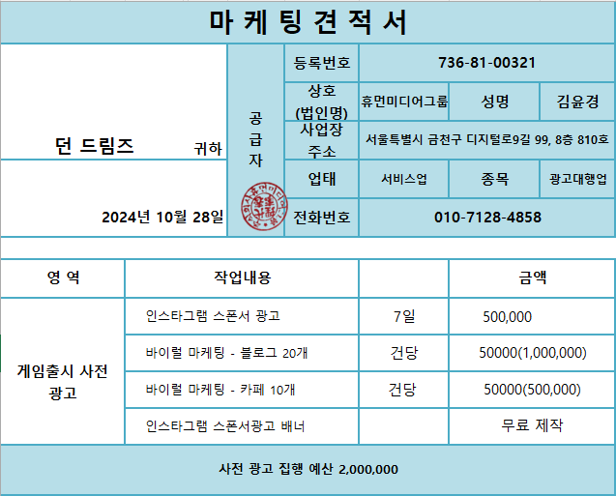
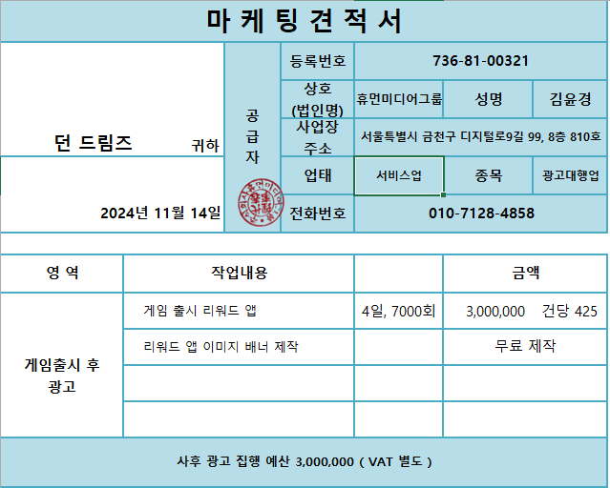
창업 활동
2. 마케팅 활동 – 마케팅 업체와의 계산서

Slide 10
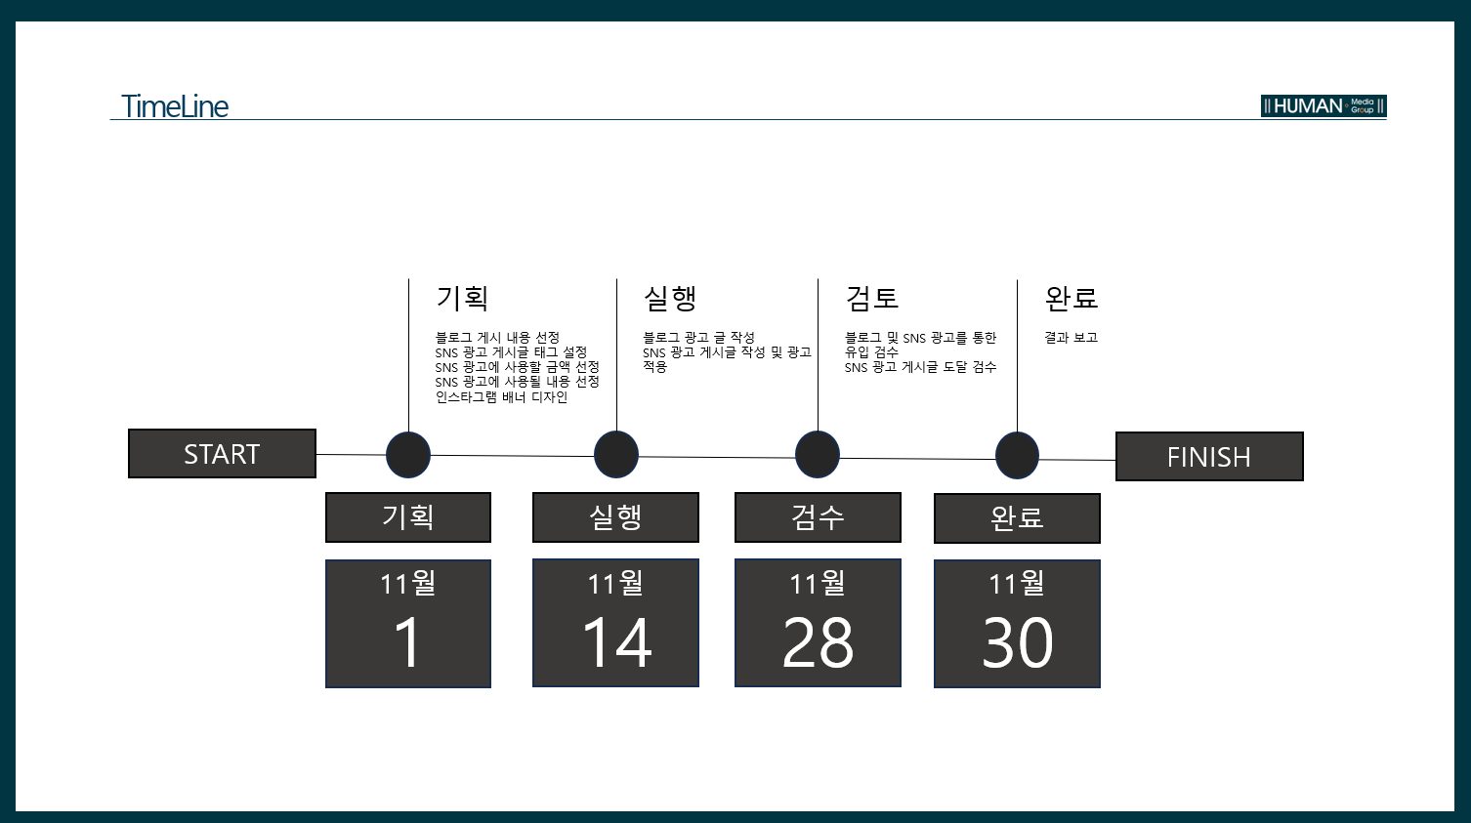
창업 활동
2. 마케팅 활동 – 최종 보고서 (사전 광고)

Slide 11
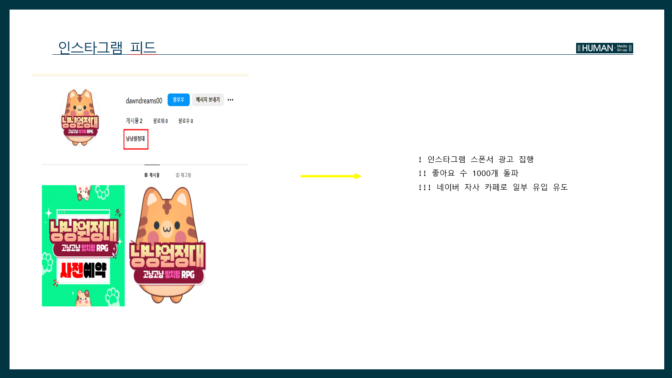
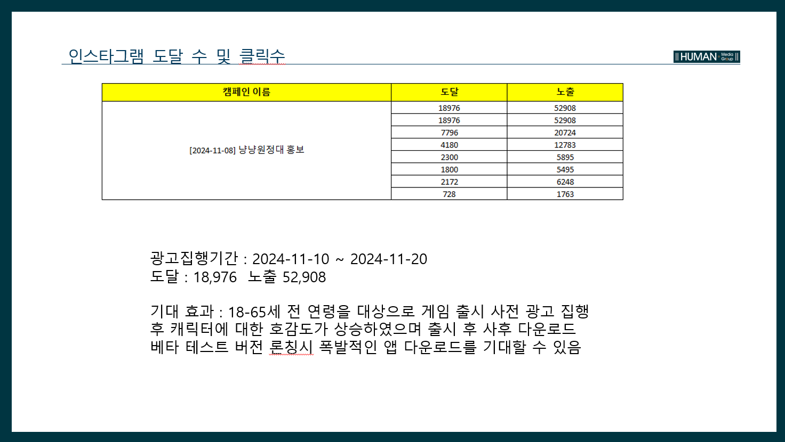
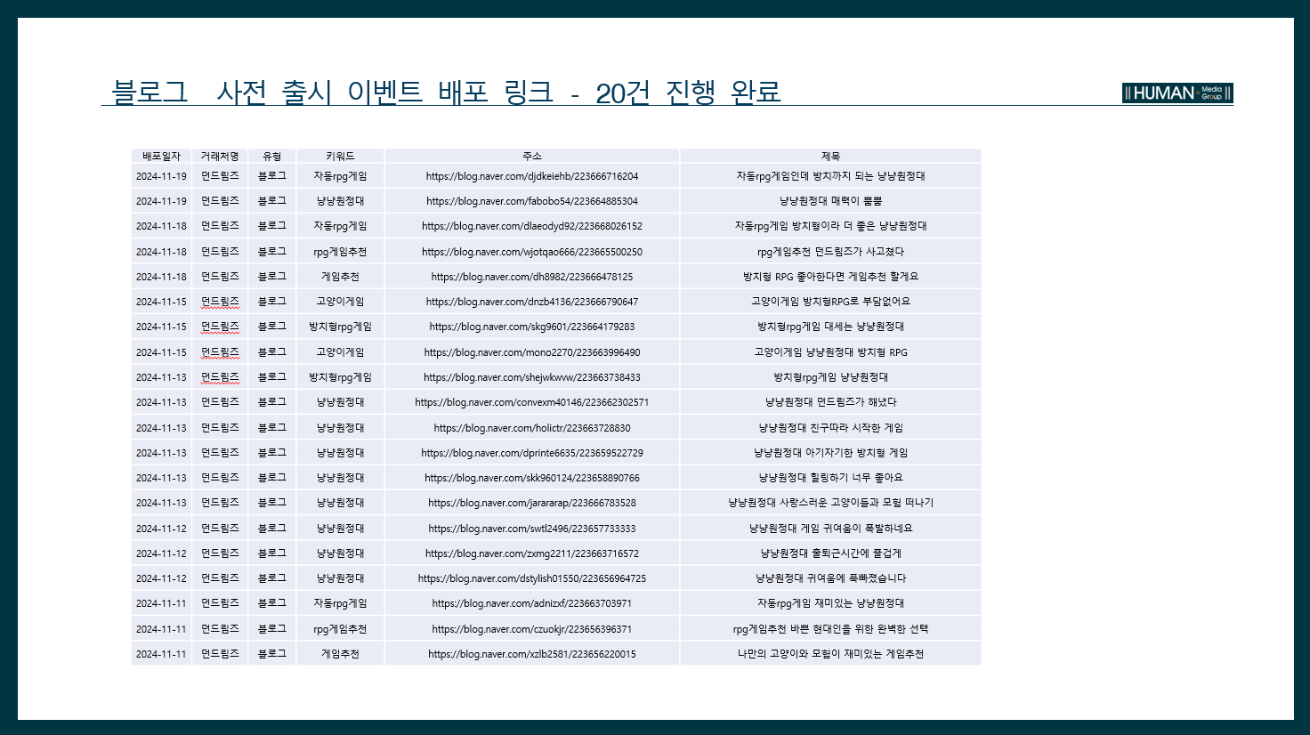
창업 활동
2. 마케팅 활동 – 최종 보고서 (사전 광고)

Slide 12
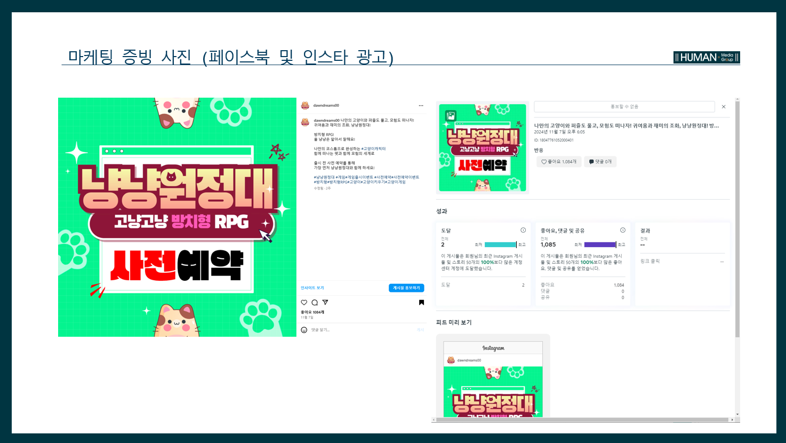
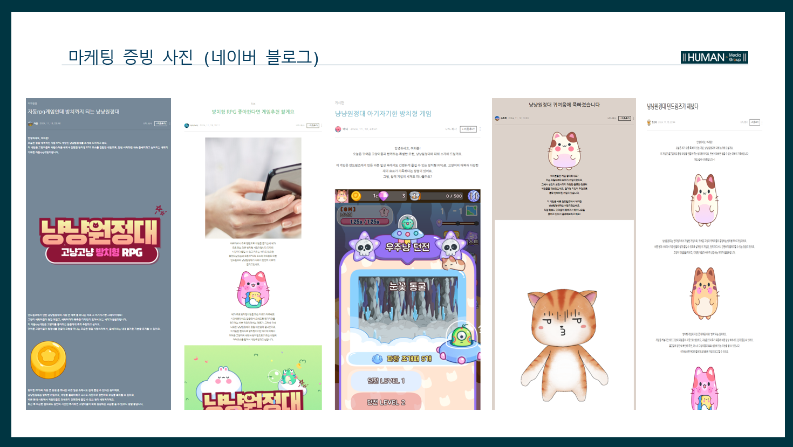
창업 활동
2. 마케팅 활동 – 최종 보고서(사전 광고)

Slide 13
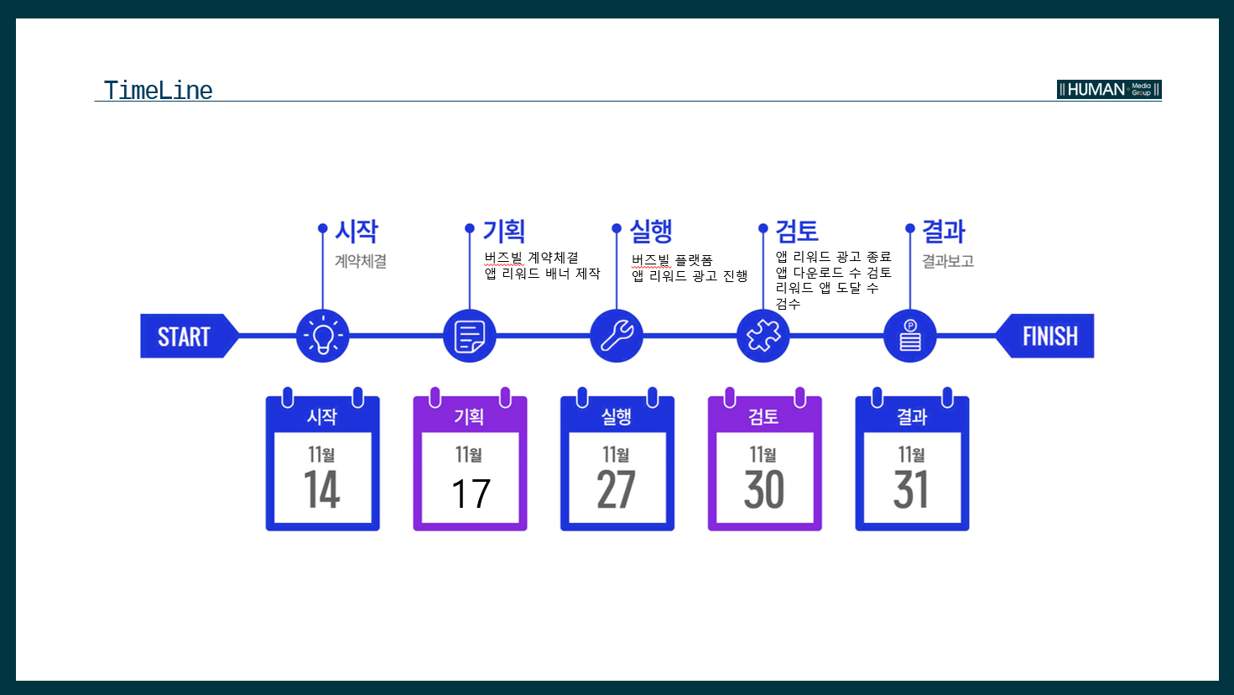
창업 활동
2. 마케팅 활동 – 최종 보고서(사후 광고)

Slide 14
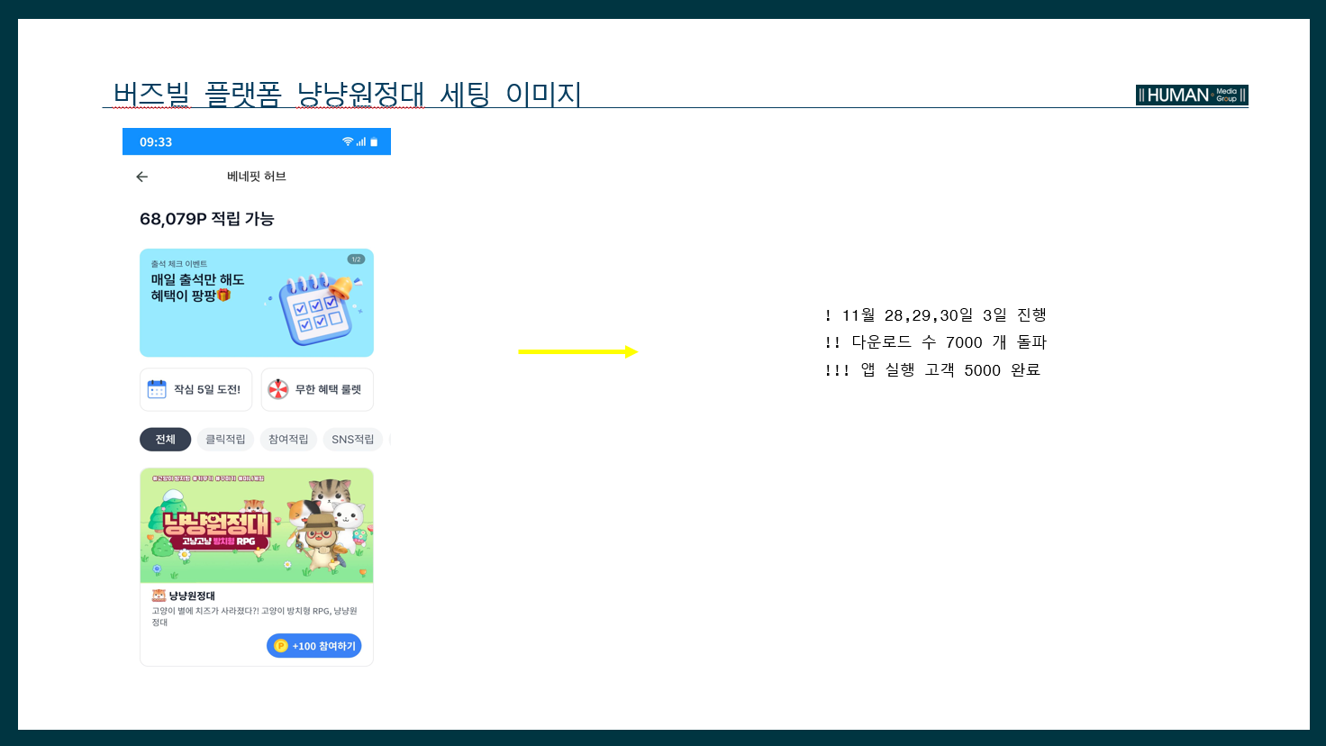
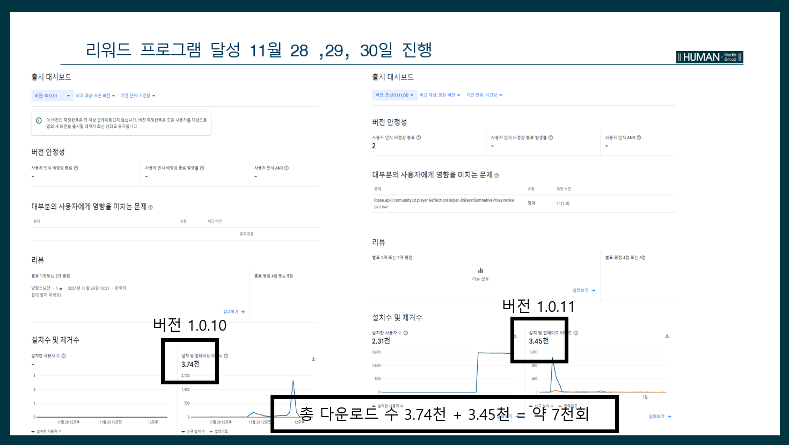
창업 활동
2. 마케팅 활동 – 최종 보고서(사후 광고)

Slide 15
II. 개발 활동

Slide 16
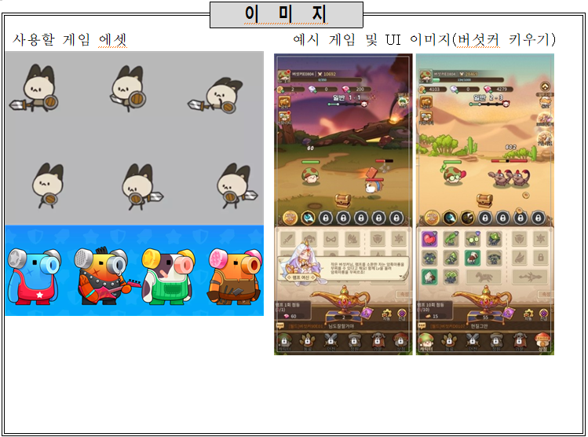
개발 활동
1. 게임 기획
2D 횡스크롤 방치형 키우기 시뮬레이션 게임
고양이 캐릭터가 적군을 물리치는 컨셉
플랫폼: Android
[게임 포인트] 미니게임 컨텐츠 유저들의 지속적인 개입 컨텐츠 (터치 획득 아이템) 귀여운 고양이의 매력과 독창적인 캐릭터성 수집형 아이템 요소를 통해 모으는 재미를 제공 간편한 플레이, 높은 접근성

Slide 17
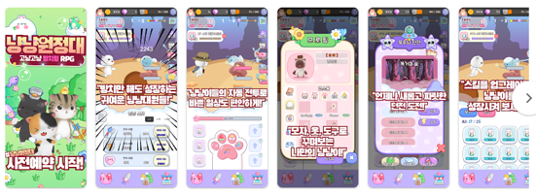
개발 활동
2. 개발 진행 결과
https://youtu.be/F7cJPZKxY14

Slide 18
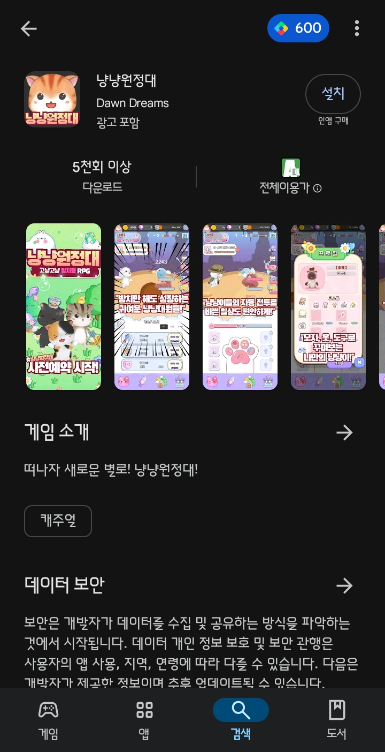
개발 활동
3 . 플레이 스토어 출시

Slide 19
II. 향후 계획

Slide 20
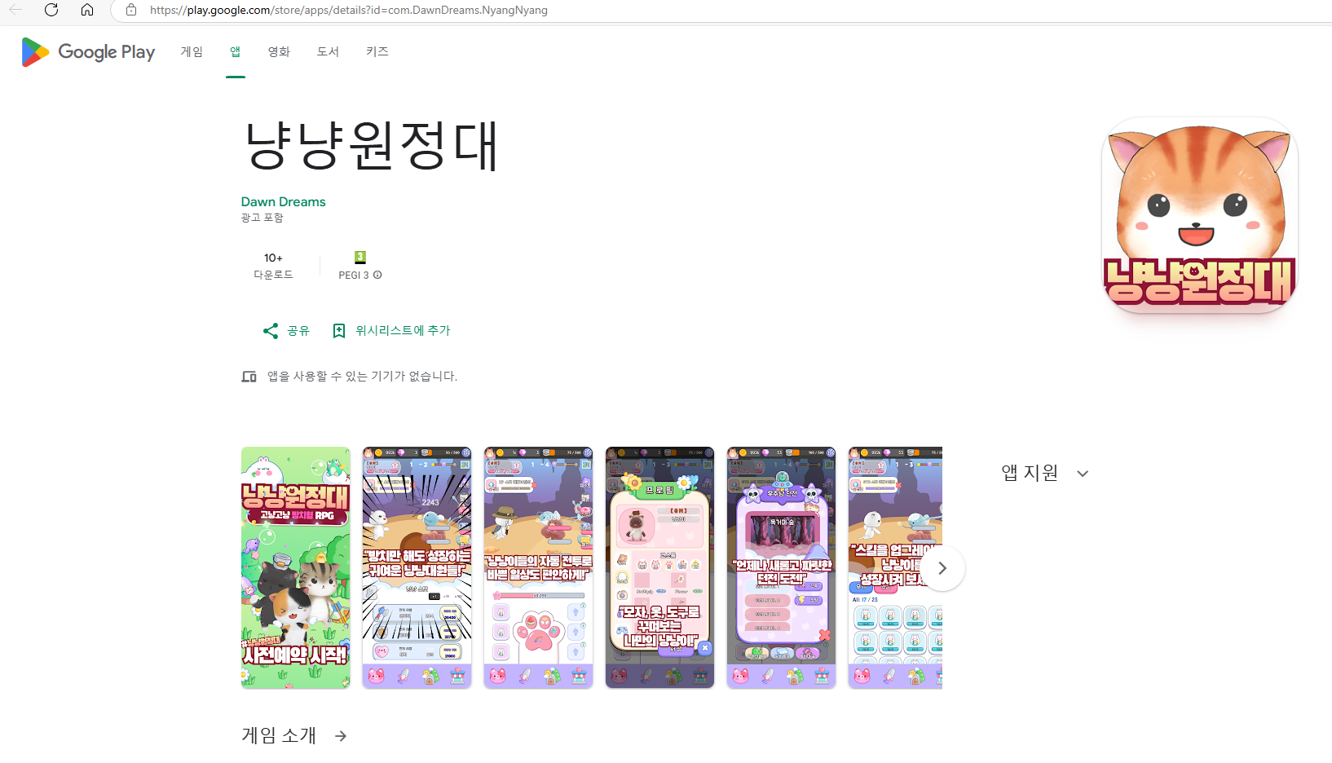
향후 계획
1. 지속적인 플레이 스토어 관리

Slide 21
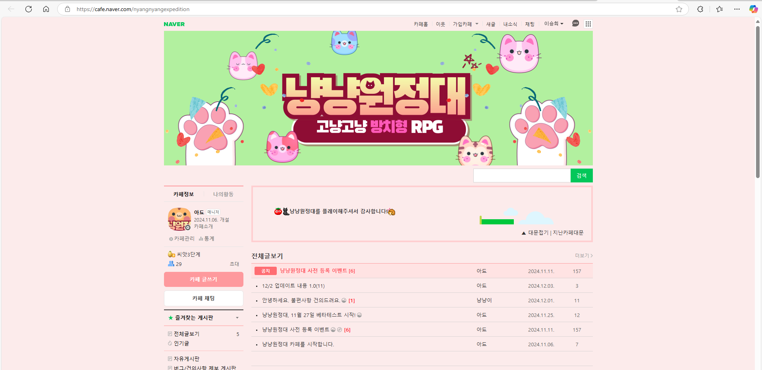
향후 계획
1. 라이브 관련 (공식 카페 운영)

Slide 22
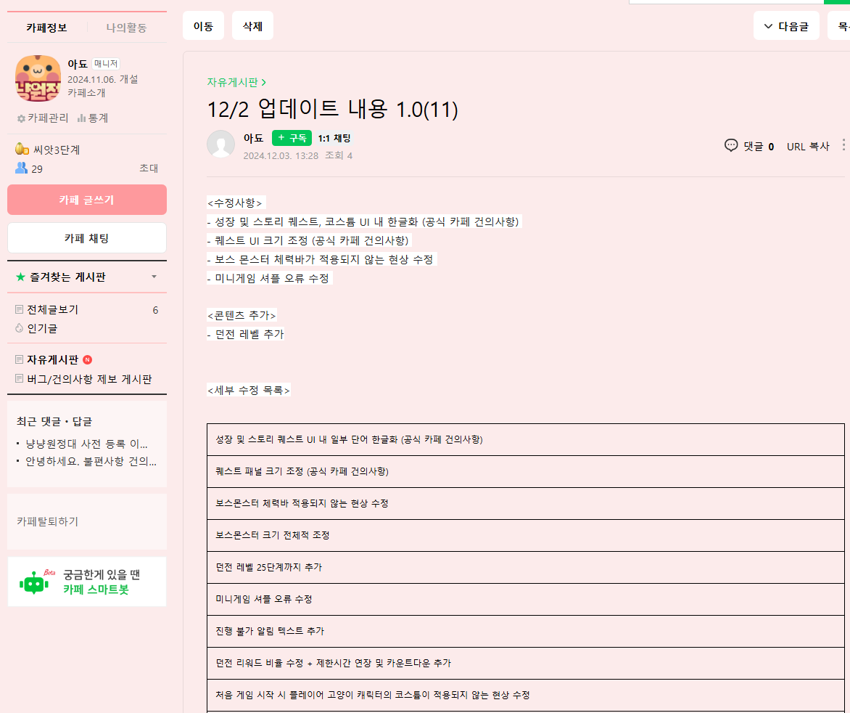
향후 계획
1. 라이브 관련 (공식 카페 운영 공지사항/업데이트 공지)

Slide 23
감사합니다. 던 드림즈

